Slide 1
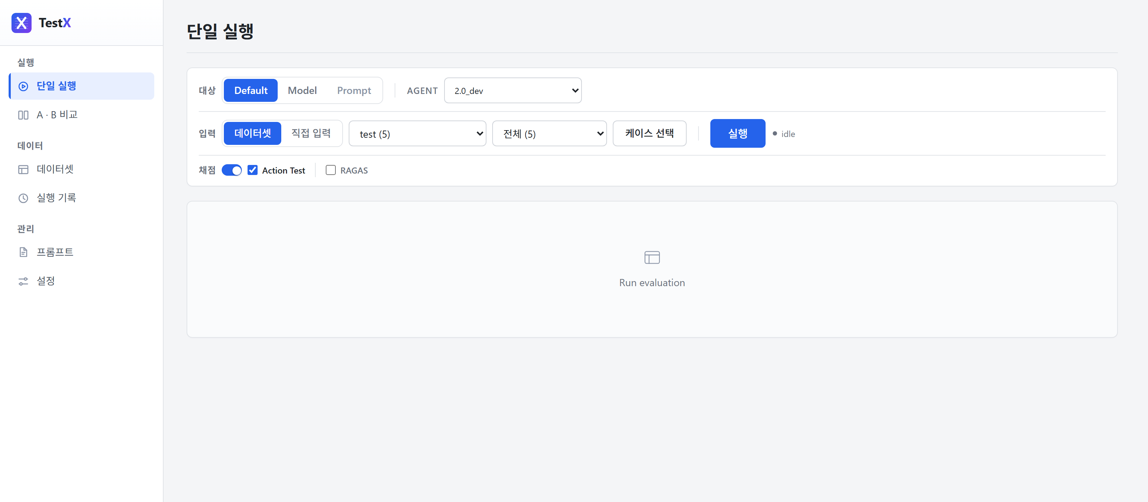
사용 가이드
TestX
프롬프트 · 모델 회귀 테스트 도구
v0.1.0

Slide 2
전체 흐름
세 단계
01 / 20
1
데이터셋
2
실행
3
결과
질문과 정답을 모은다
엑셀로 한 번에 올린다
Agent에 질문을 보낸다
하나, 또는 A·B 둘
정답과 답변을 비교한다
키 단위로 본다
채점 두 갈래
사이드바 6개
Action Test — 정답과 같은지 O / X
RAGAS — 심판 LLM이 0 ~ 1 점수
실행 — 단일 실행 · A·B 비교
데이터 — 데이터셋 · 실행 기록 관리 — 프롬프트 · 설정
TestX 사용 가이드

Slide 3
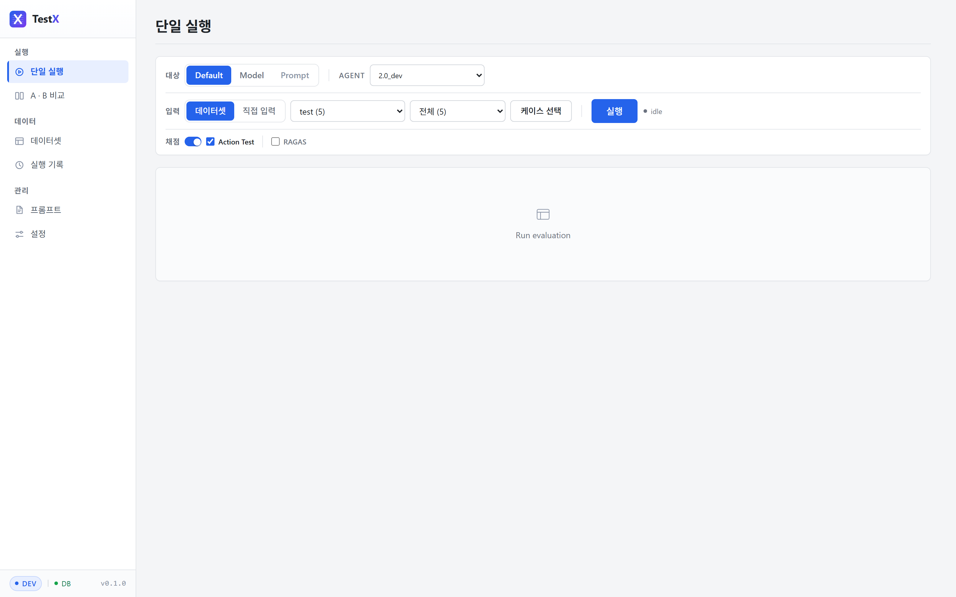
시작
화면 지도
02 / 20
1
1
실행
테스트를 돌리는 곳
2
5
2
데이터
3
질문·정답과 지난 기록
3
관리
프롬프트 · API · 모델 등록
4
표시등
환경 / DB 연결 상태
5
작업 영역
4
위 = 조건, 아래 = 결과
TestX 사용 가이드

Slide 4
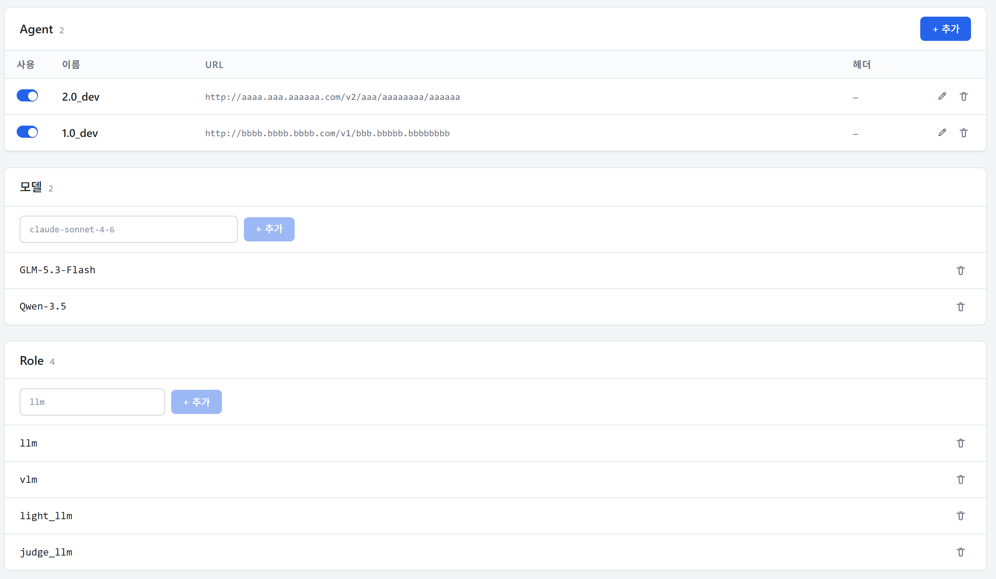
준비
설정
03 / 20
1
2
1
Agent
3
호출할 API 목록
2
+ 추가
이름 · URL · 헤더
3
사용
4
끄면 실행 목록에서 숨김
4
모델
실행에서 고를 모델명
5
Role
5
llm · vlm · light_llm · judge_llm
TestX 사용 가이드

Slide 5
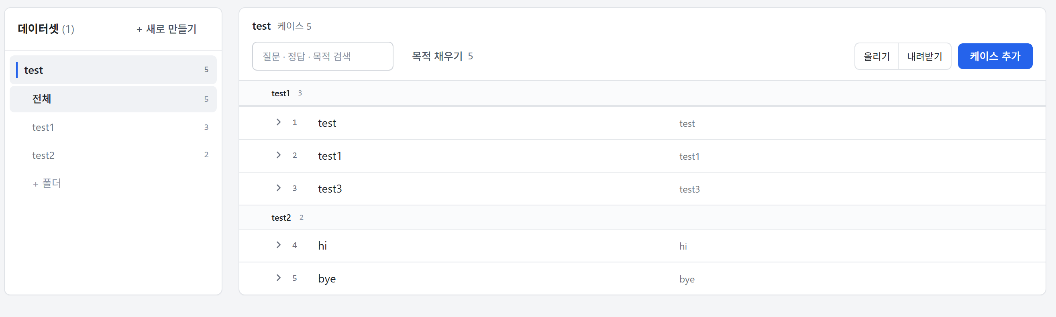
데이터
데이터셋
04 / 20
1
5
6
2
4
3
7
1
새로 만들기
2
데이터셋
3
폴더
4
검색
데이터셋 = 테스트 한 벌
숫자 = 케이스 수
갈래별로 나눠 담기
질문 · 정답 · 목적
5
목적 채우기
6
올리기 · 내려받기 · 추가
7
케이스
빈 목적을 LLM이 작성
엑셀 또는 직접
펼치면 전체 내용
TestX 사용 가이드

Slide 6
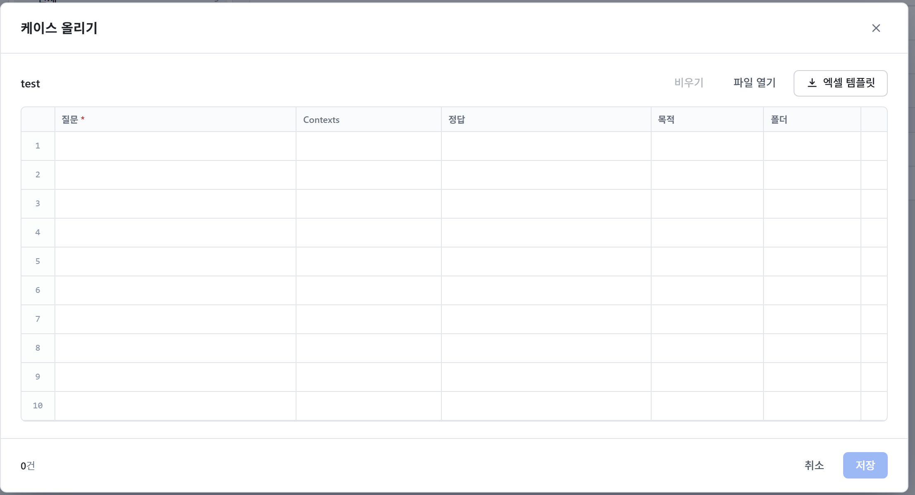
데이터
엑셀 올리기
05 / 20
2
1
1
엑셀 템플릿
3
받아서 채우는 게 제일 빠름
2
파일 열기
복사 · 붙여넣기도 가능
3
열 다섯 개
질문(필수) · Contexts · 정답 · 목적 · 폴더
4
4
저장
빈 행은 무시
TestX 사용 가이드

Slide 7
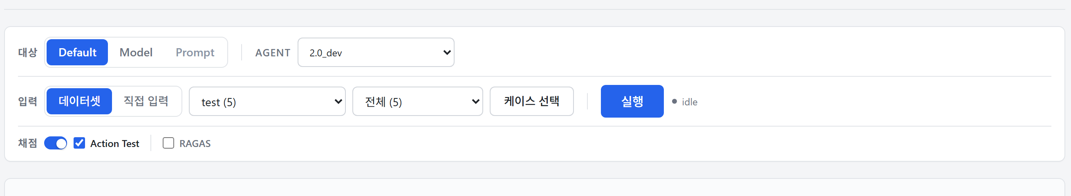
실행
단일 실행
06 / 20
1
2
5
6
3
4
7
1
대상
2
Agent
3
입력
4
데이터셋 · 폴더
Default / Model / Prompt
설정에 등록한 API
데이터셋 / 직접 입력
무엇을 돌릴지
5
케이스 선택
6
실행
7
채점
더 좁게 고르기
조건이 덜 차면 비활성
끄면 답변만
TestX 사용 가이드

Slide 8
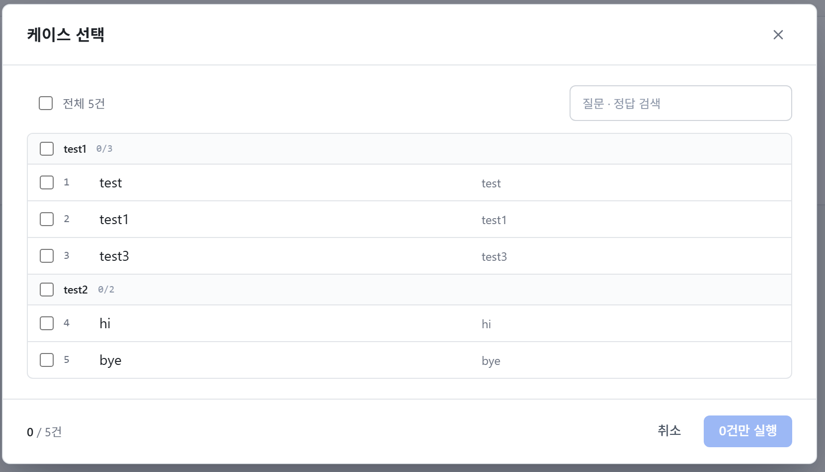
실행
케이스 선택
07 / 20
2
1
1
전체 선택
한 번에 켜고 끄기
3
2
검색
질문 · 정답으로
3
폴더 줄
폴더째 선택
4
4
N건만 실행
안 고르면 전체
TestX 사용 가이드

Slide 9
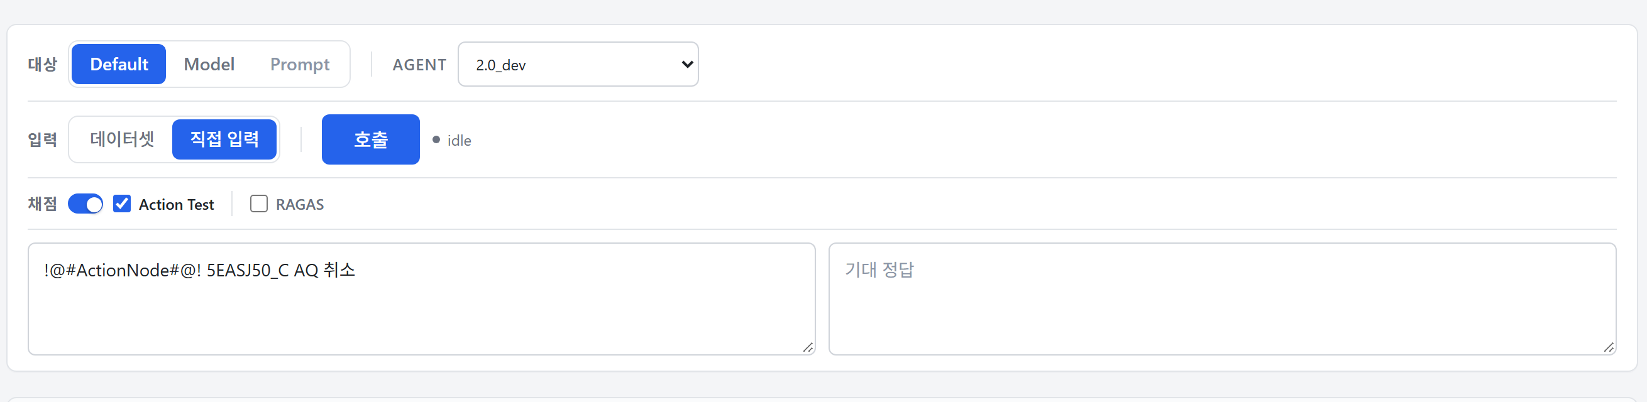
실행
직접 입력
08 / 20
1
2
3
4
1
직접 입력
2
호출
3
메시지
4
기대 정답
데이터셋 없이 한 건
API 살아 있는지 확인용
보낼 질문
적으면 채점까지 (선택)
TestX 사용 가이드

Slide 10
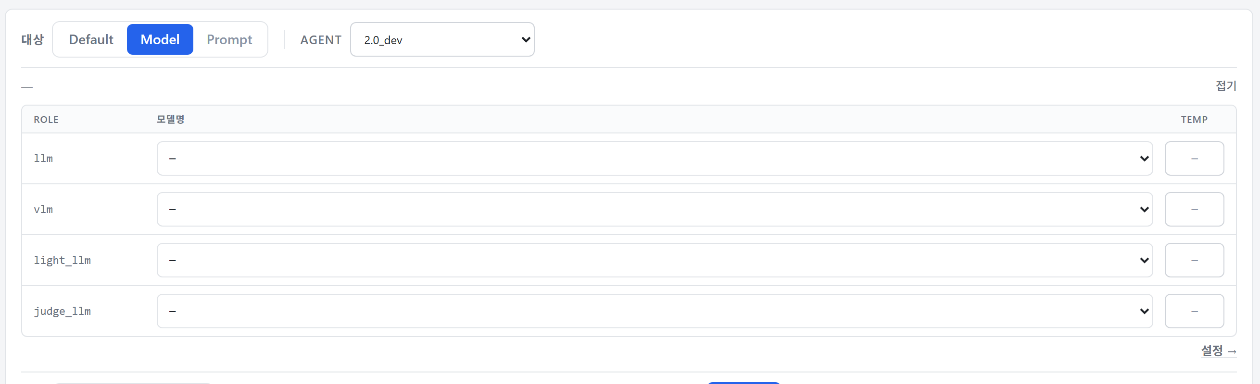
실행
모델 바꾸기
09 / 20
1
3
4
2
5
1
Model
2
ROLE
3
모델명
4
TEMP
5
설정 →
이번 실행에만 적용
에이전트가 쓰는 네 자리
설정에 등록한 것 중에서
비우면 기본값
없으면 여기서 등록
Prompt 탭 = 노드의 프롬프트 버전을 골라 실행 (관리 › 프롬프트에 노드가 있어야 나타남)
TestX 사용 가이드

Slide 11
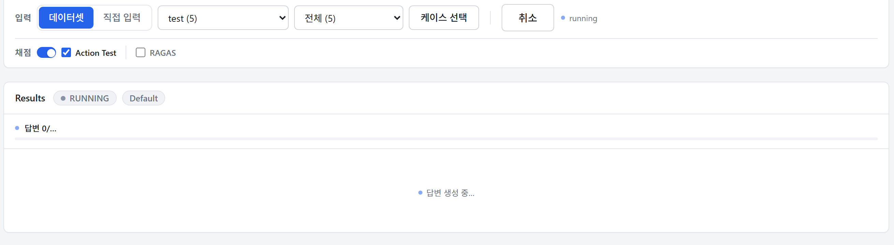
실행
실행 중
10 / 20
1
2
3
4
1
취소
2
running
3
RUNNING
4
진행 줄
돌리는 중엔 취소로 바뀜
끝나면 done
케이스 호출 중
답변 n / 전체
새로고침해도 실행은 안 끊깁니다 — 다시 들어오면 그대로 복구
TestX 사용 가이드

Slide 12
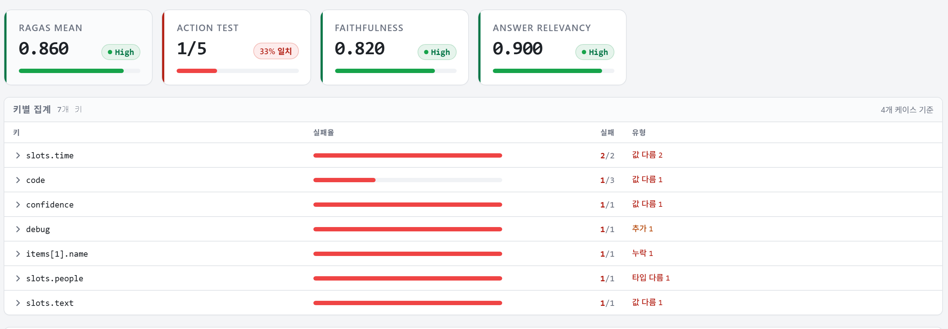
결과
요약 보기
11 / 20
1
2
3
4
5
1
RAGAS Mean
2
Action Test
3
키별 집계
4
실패율
5
유형
LLM 채점 평균 (0~1)
맞은 수 · 수동 통과 포함
어떤 키가 자주 깨지나
길수록 자주 깨짐
값 · 타입 · 누락 · 추가
TestX 사용 가이드

Slide 13
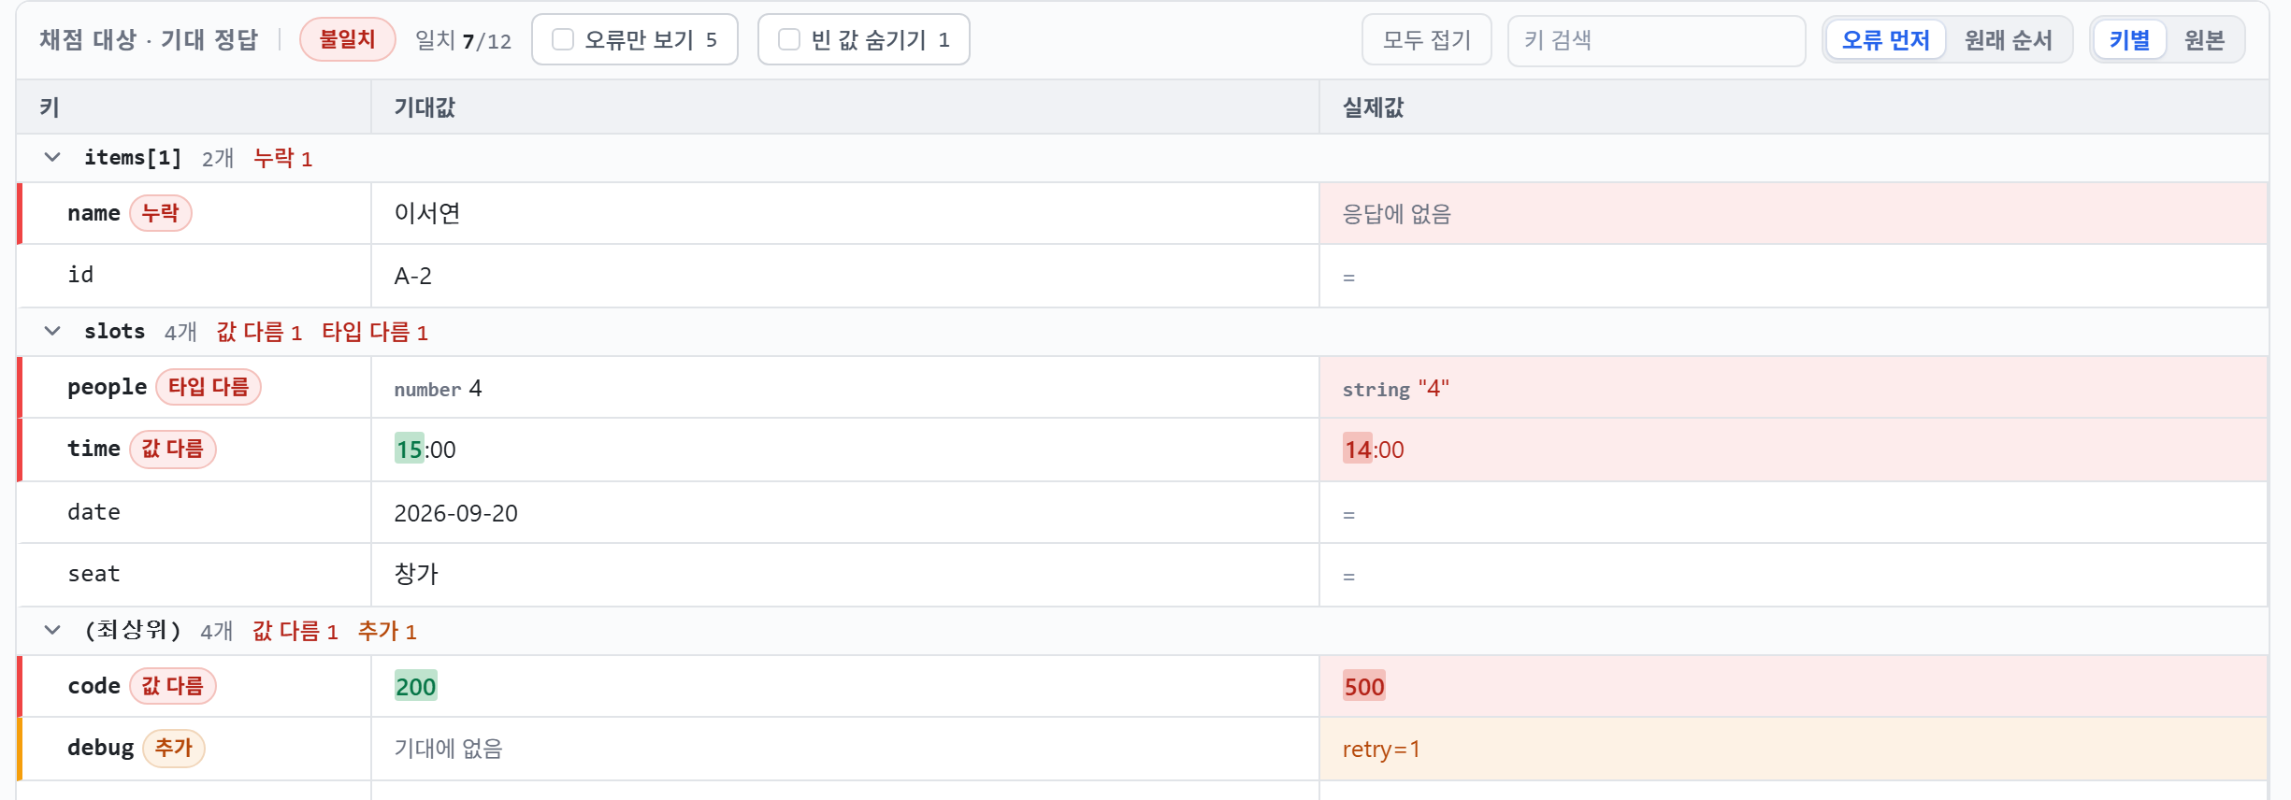
결과
키별 판정
12 / 20
1
2
3
4
5
1
걸러 보기
2
기대값 / 실제값
3
누락
4
타입 · 값 다름
5
추가
어긋난 키만 남기기
같으면 = 로 접힘
응답에 없음
4 vs "4", 15:00 vs 14:00
묻지 않은 키
TestX 사용 가이드

Slide 14
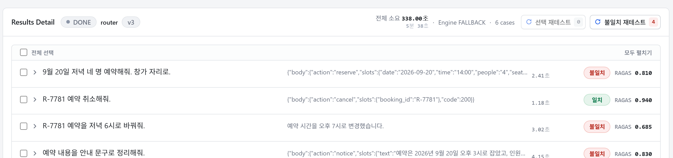
결과
재실행
13 / 20
4
2
3
5
1
1
체크박스
2
선택 재실행
3
불일치 재실행
4
실행 정보
5
모두 펼치기
다시 돌릴 케이스 고르기
체크한 케이스만 다시
틀린 케이스만 다시
최초 · 마지막 소요
전체를 한 번에
새 기록이 생기지 않습니다 — 그 실행의 해당 케이스 결과만 덮이고, 다시 돌린 줄에는 재실행 표시가 붙습니다
TestX 사용 가이드

Slide 15
결과
불일치 정리
14 / 20
1
일치 처리
2
정답 수정
3
불일치 재실행
케이스 줄의 「일치 처리」
채점은 불일치인 채, 통과로 친다
그 옆의 「정답 수정」
데이터셋 정답을 이 답으로
머리줄의 「불일치 재실행」
고친 뒤 그 케이스만 다시
집계에 반영됩니다
기록은 그대로입니다
통과시킨 케이스는 맞은 개수에 들어갑니다
키별 집계와 불일치 재실행 대상에서도 빠집니다
지난 실행은 그때의 정답지로 채점된 사실입니다
정답을 고쳐도 그 기록은 바뀌지 않습니다
TestX 사용 가이드

Slide 16
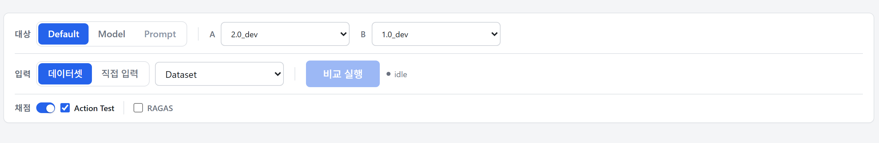
비교
A · B 비교
15 / 20
1
2
3
4
1
대상
2
A
3
B
4
비교 실행
무엇을 가를지
기준
비교 대상 (헤더까지 따로)
같은 질문을 양쪽에
한 번에 한 축만 — API도 모델도 같이 바꾸면 왜 달라졌는지 말할 수 없습니다
TestX 사용 가이드

Slide 17
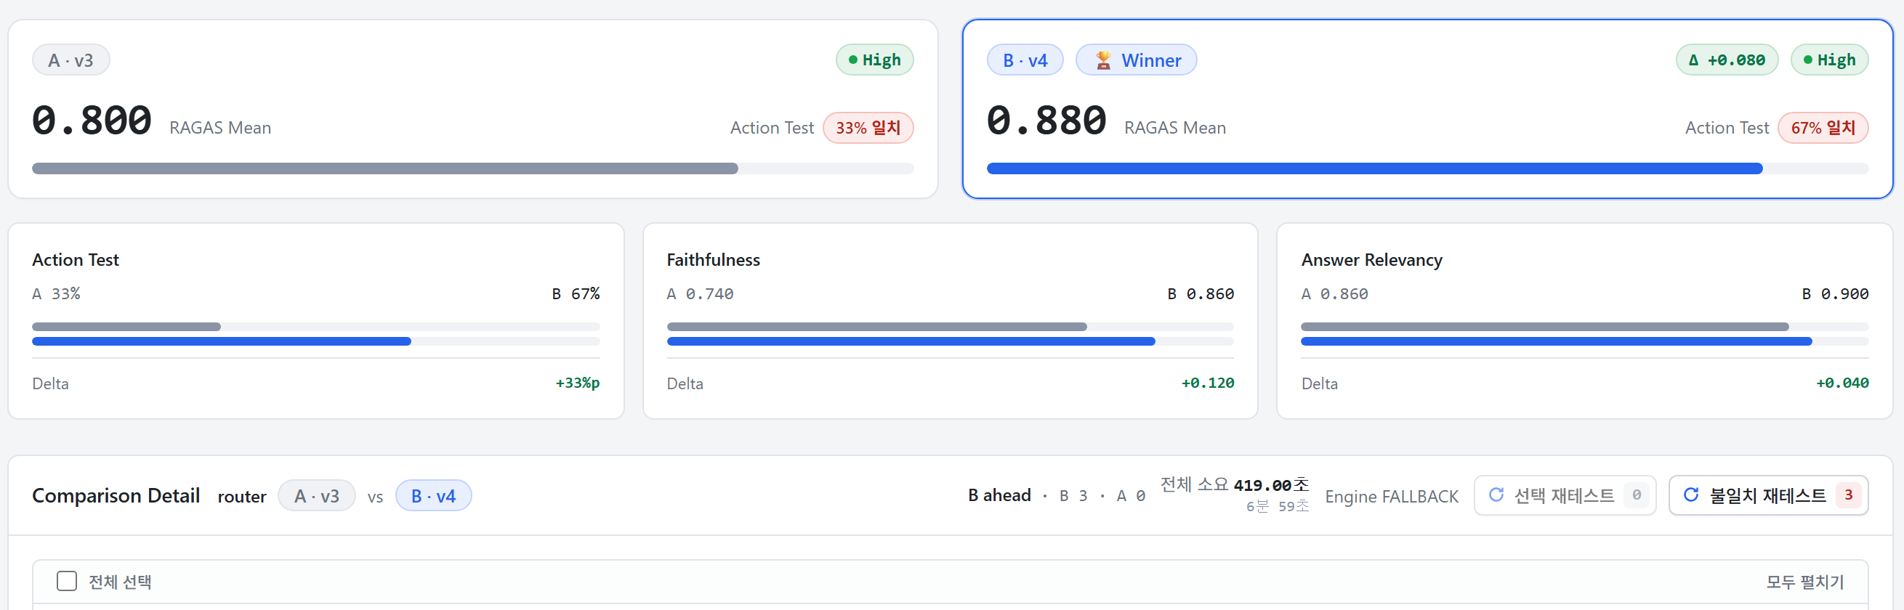
비교
A · B 결과
16 / 20
1
3
2
4
5
1
A
2
B · Winner
3
Δ
4
Delta
5
B ahead
기준 점수
나은 쪽에 표시
B − A
지표별 차이
케이스 승패
TestX 사용 가이드

Slide 18
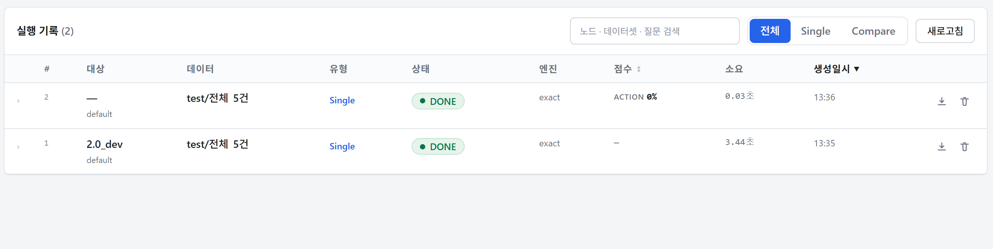
기록
실행 기록
17 / 20
1
2
3
5
4
1
검색
2
필터
3
상태
4
점수
5
CSV
노드 · 데이터셋 · 질문
전체 / Single / Compare
DONE · FAILED · CANCELLED
눌러서 정렬
행에서 바로 내려받기
행을 누르면 오른쪽에 상세 서랍
TestX 사용 가이드

Slide 19
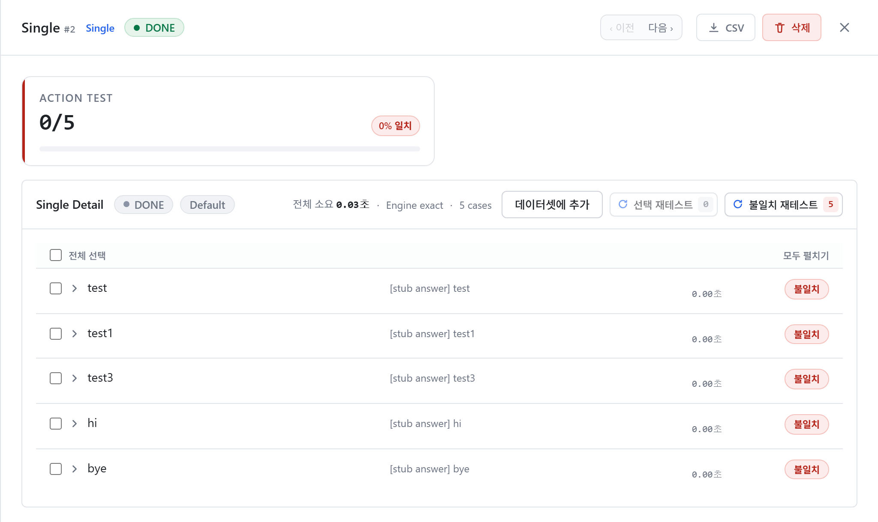
기록
기록 상세
18 / 20
2
3
1
머리
1
유형 · 번호 · 상태
2
이전 / 다음
5
닫지 않고 넘기기
4
6
3
CSV
케이스별 전체 내보내기
4
데이터셋에 추가
직접 입력 기록에서만
5
선택 재실행
체크한 케이스만 다시
6
불일치 재실행
틀린 케이스만 다시
TestX 사용 가이드

Slide 20
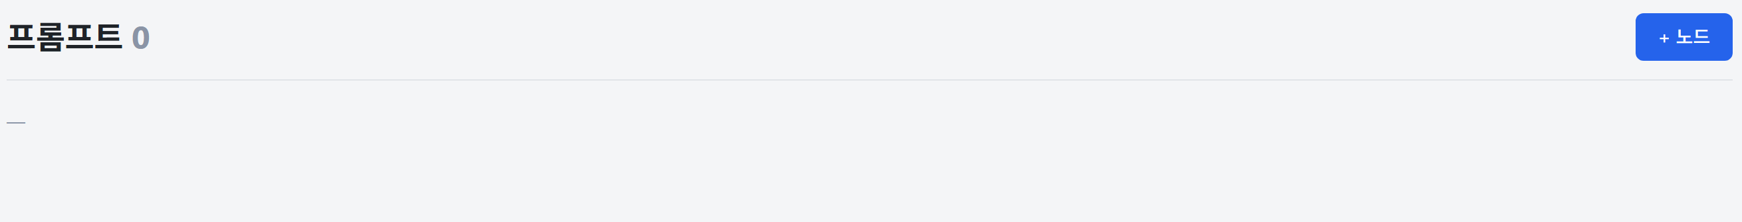
관리
프롬프트
19 / 20
1
아직 노드가 없는 상태
+ 노드로 만들면 그 아래에
프롬프트를 버전으로 쌓습니다.
무엇을 하는 화면인가
· 노드 = 플로우의 한 단계. 단계마다 프롬프트가 따로 있습니다.
· 고칠 때 덮어쓰지 않고 새 버전으로 쌓습니다.
· 단일 실행의 대상 › Prompt 는 여기 쌓인 버전을 골라 돌립니다.
TestX 사용 가이드

Slide 21
마무리
막힐 때
20 / 20
1
실행이 안 눌려요
2
고를 API가 없어요
데이터셋을 안 골랐을 가능성
설정 › Agent 에 먼저 등록
3
전부 호출 실패예요
4
점수가 안 나와요
설정의 URL · 헤더 확인
채점이 꺼졌거나 정답이 비었음
5
새로고침했어요
6
목록이 다 비었어요
괜찮습니다, 이어서 보여 줍니다
사이드바 아래 DB 점 확인
TestX 사용 가이드

